Slide 1
P1147 - HRMNY Workshop Reisemanagement
Frankfurt, 30. Januar 2019

Slide 2
Agenda
- Vorstellungsrunde
- Überblick Gesamtprojekt
- Überblick geplante Ausschreibung
- Rahmenbedingungen zur Zusammenarbeit mit den Gruppenunternehmen
- Schaffung eines gemeinsamen Bilds der Workshop-Ziele
- Vorstellung der Guideline zu einem "Reisezyklus"
- Erarbeitung der am Reisezyklus beteiligten Rollen und Personen in Form von Persona
- Erstellen eines groben Anforderungskatalogs mit grober Priorisierung für die Ausschreibung
- Aufgabenverteilung und weiteres Vorgehen

Slide 3
Vorstellungsrunde

Slide 4
Überblick Gesamtprojekt

Slide 5
Ein Extrakt aus relevanten Inhalten und Funktionen sorgt dafür, dass der Anwender möglichst selten in andere Systeme abspringen muss.
Das ist HRMNY.

Slide 6
Digitalisierung und durchgängige HR-Prozesse in allen Phasen
HR-Services
HR-Systeme
29.01.2019
P1147 - HRMNY

Slide 7
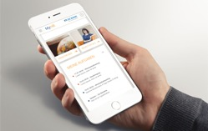
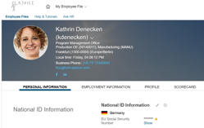
HR-Services
Self-Service
MyHR
1st Level Support
HR DIREKT
2nd Level Support
Back Office
8787
8787
Unterstützung durch professionellen Service
29.01.2019
P1147 - HRMNY

Slide 8

HR-Systeme
Pre-Screening
Automatisierte Vertragserstellung
Elektronische Vertragsunterschrift
Identity und Access-Management
Zugang MyHR
Trainings vor Arbeitsbeginn
Lernmanagement
Automatische Zuweisung
Einhaltung Compliance
Compensation: Budgets als Planungshilfe
Workforce Analytics & Planning
Dashboards für operative Verwaltung
Austrittsbefragung
Alumni
29.01.2019
P1147 - HRMNY

Slide 9
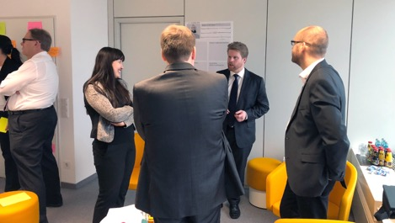
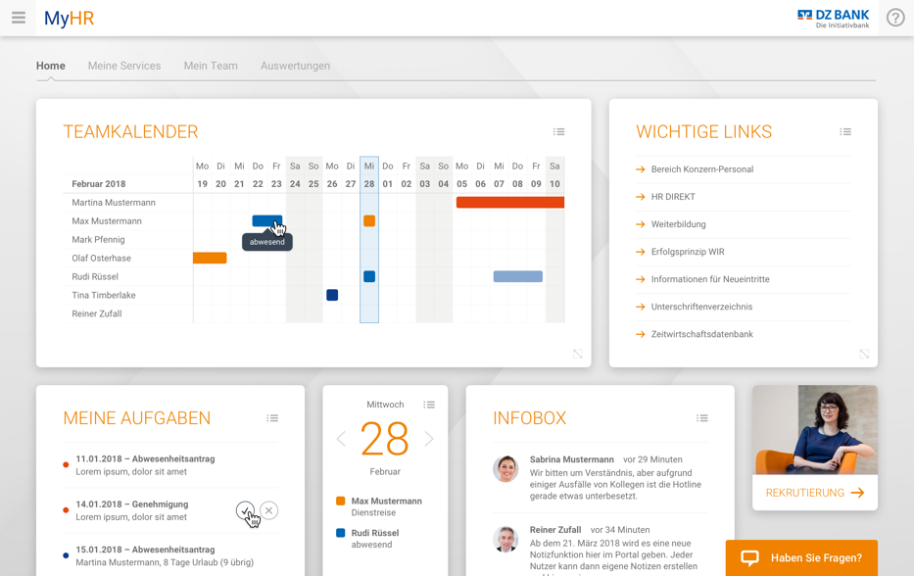

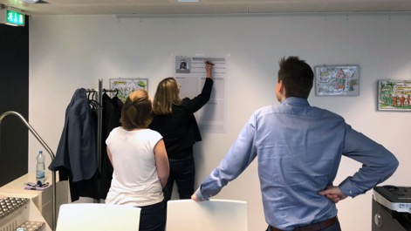
Moderne Benutzeroberflächen Optimierung MyHR, Unterstützung mobile Nutzung und Personalisierung
In Workshops mit verschiedenen Nutzern und Zielgruppen (Führungskräfte, NWK, Fachbereiche) sowie in Experteninterviews (u.a. mit Vorstandssekretariat) wurde das bestehende MyHR-Portal überarbeitet und ein erster Mockup erstellt.
Ziel ist eine bestmögliche User Experience. Dabei stehen die Bedürfnisse und die Akzeptanz der Nutzer im Vordergrund. Angestrebt wird ein hohes Maß an Benutzerfreundlichkeit, Einfachheit für Nutzer durch möglichst reduzierte Komplexität, intuitiv bedienbare Oberflächen und eine Verbesserung der Wahrnehmung des Portals „MyHR“ für Mitarbeiter und Führungskräfte.
29.01.2019

Slide 10
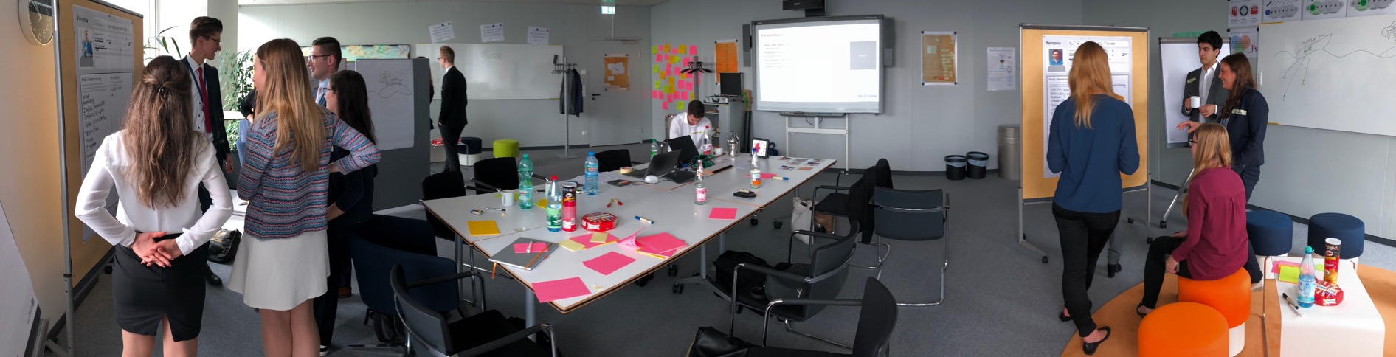
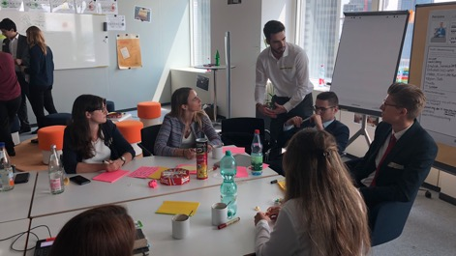
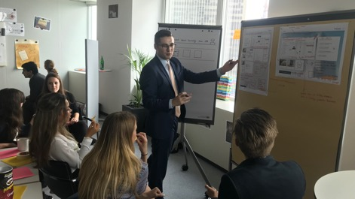
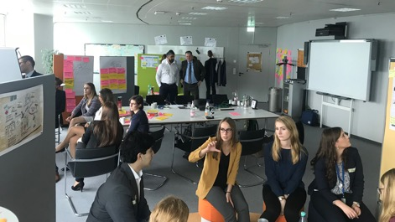
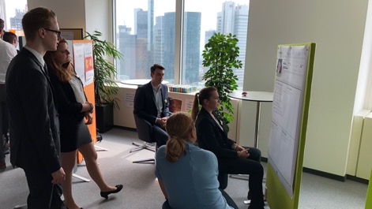
Workshop-Impressionen
29.01.2019
P1147 - HRMNY

Slide 11
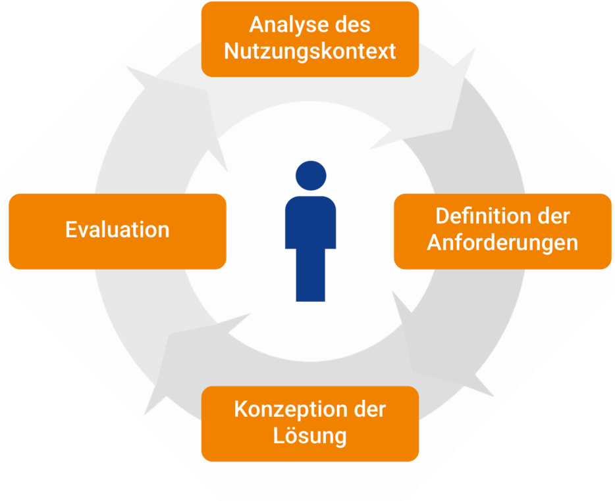
Vorgehensweise
Wireframes
Healthcheck
Mockups
UX-Workshops
Prototypen
Anforderungskatalog
Design-Systems
Interviews
29.01.2019
P1147 - HRMNY

Slide 12
Erkenntnisse der Bedarfsanalyse
UX Healthcheck
UX Workshops
Interviews
MyHR besteht zur Zeit aus vielen verschiedenen Startseiten
Kein einheitliches Look & Feel, weder auf Makro noch auf Mikroebene
Optimierung des mobilen Zugriffs für mehr Flexibilität (unterwegs nur relevante Funktionen)
Smart Assistant mit Vorpriorisierung der relevanten Themen und anstehenden Aufgaben
„In MyHR dauert alles länger und verzögert sich.“
Fehlende Transparenz für An- und Abwesenheiten
Zur Zeit keine sinnvolle mobile Nutzung möglich
Kein Überblick über dringliche und relevante Meldungen
Individuell-konfigurierbare Startseite bzw. Favoriten-Cockpit
Infobox für Neuerungen: Infos / Updates vom Personalservice
“Vetrauliche Infos sollten nicht einfach zugänglich sein.“
„MyHR ist für meinen Chef Tabu!“
Künstliche Ausdehnung der Informations-architektur
Kein konsistentes Interaktionsverhalten für verschiedene Anwendungen
Administrative Aufgaben reduzieren, um Nutzungsfrequenz von MyHR zu reduzieren
Grundsätzliche Optimierung der Prozesse, insbesondere der Reisekosten
„Das System ist instabil. Auf Papier ist mehr Verlass.“
Mobile Freigaben / Genehmigungen wären gut.
29.01.2019
P1147 - HRMNY

Slide 13
UX-Workshop: Key Findings
Mobile Nutzung
Optimierung für mobilen Zugriff auf das Portal für mehr Flexibilität (Zugriff von unterwegs auf relevante Funktionen)
Suchfunktion
Volltext-Suche über alle Anwendungen hinweg, um schnell und zuverlässig Inhalte/Infos zu finden
Personalisierung
Individuell-konfigurierbare Startseite bzw. Favoriten-Cockpit mit Option zum Zurücksetzen (Default-Konfiguration)
Infobox
Infobox für Neuerungen: Infos und Updates vom Personalservice, z.B. Betriebsvereinbarungen usw.
Notification-Center
Workflow Status: Zwischenstand / Benachrichtigung zu „meinen“ (laufenden) Prozessen, Anträgen etc.
Reisekosten-Optimierung
Grundsätzliche Optimierung der Reisekosten-Abrechnung (z.B. Storno-Kennzeichnung, Papierkorb-Sortierung)
User Experience
Inhaltlich / fachlich
29.01.2019
P1147 - HRMNY

Slide 14
Ansprechendes Design
Smart
Fokus
Modular
Intuitiv
Personalisierung

Slide 15
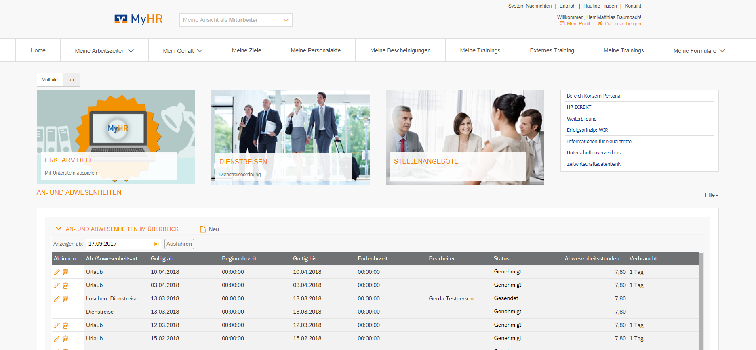
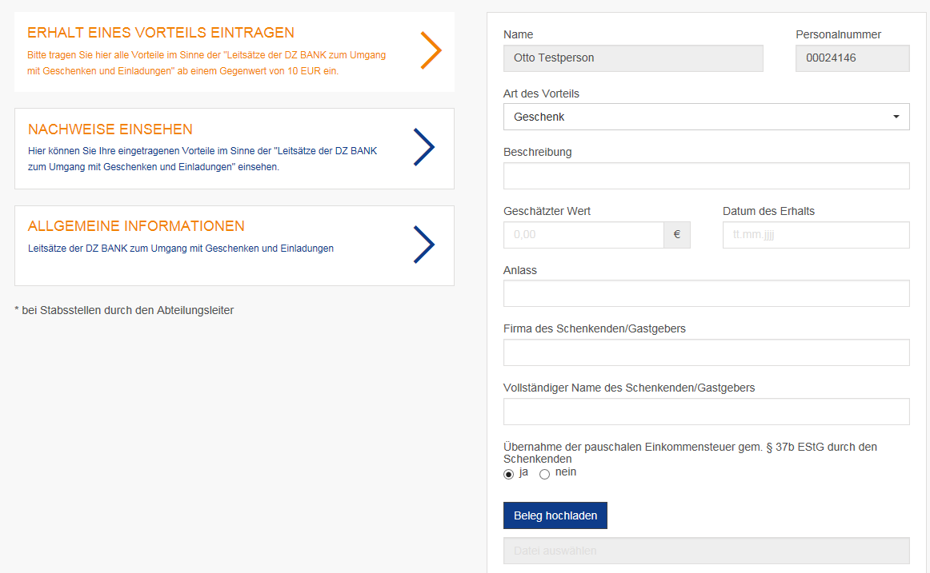
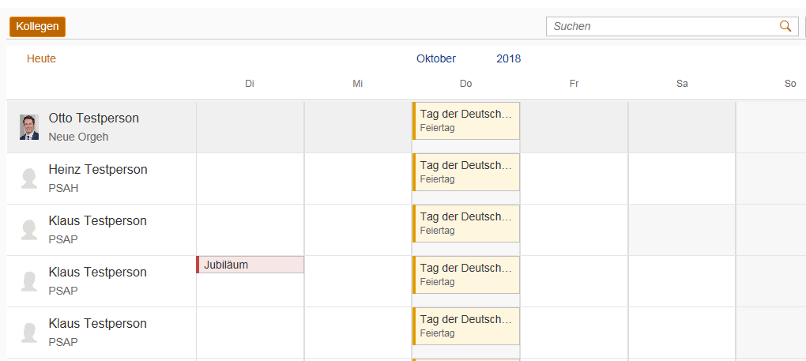
Digitalisierung Ablösung SAP HCM durch SAP SuccessFactors
Aktuell werden die Personal-Prozesse durch SAP HCM als zentrales HR-System unterstützt. Ergänzt wird dies durch Lösungen auf Basis SAP SuccessFactors für Recruiting und Performance Management sowie Cytric für Reisekosten.
Eine vollständige und durchgängige digitale Unterstützung des Employee Life Cycle ist noch nicht gegeben.
Organisatorische und technische Schnittstellen zu externen Dienstleistern sind hoch komplex und verhindern eine umfassende Prozess-Optimierung.
Ziel ist die Digitale Transformation des gesamtem Employee Life Cycle-Prozesses in der DZ BANK und Nutzung bzw. Wiederverwendung in weiteren Gruppenunternehmen durch die Ablösung von SAP HCM und Migration nach SAP SuccessFactors. MyHR bildet hierbei die Integrations-Plattform von SAP und Non-SAP sowie on-premise und Cloud-Lösungen.
29.01.2019
P1147 - HRMNY

Slide 16

Digitalisierung und Effizienzsteigerung
Die Digitale Transformation des kompletten Employee Life Cycle führt zu einer Effizienz-steigerung im Personalwesen.
Der Abbau der on-premise-Anwendungen durch Einsatz neuester Technologien führt zu einer Prozess-Optimierung, erhöhter und verbesserter Service-Qualität sowie einer Reduzierung der externen Dienstleistungen.
Die Lösungen sind skalierbar und bilden die Grundlage für eine gruppenweite HR IT-Strategie.
Bei geplanten Projektkosten von ca. 2.6 Mio € wird eine Einsparung von jährlich ca. 1.5 Mio € ab 2021 erwartet.
29.01.2019
P1147 - HRMNY

Slide 17
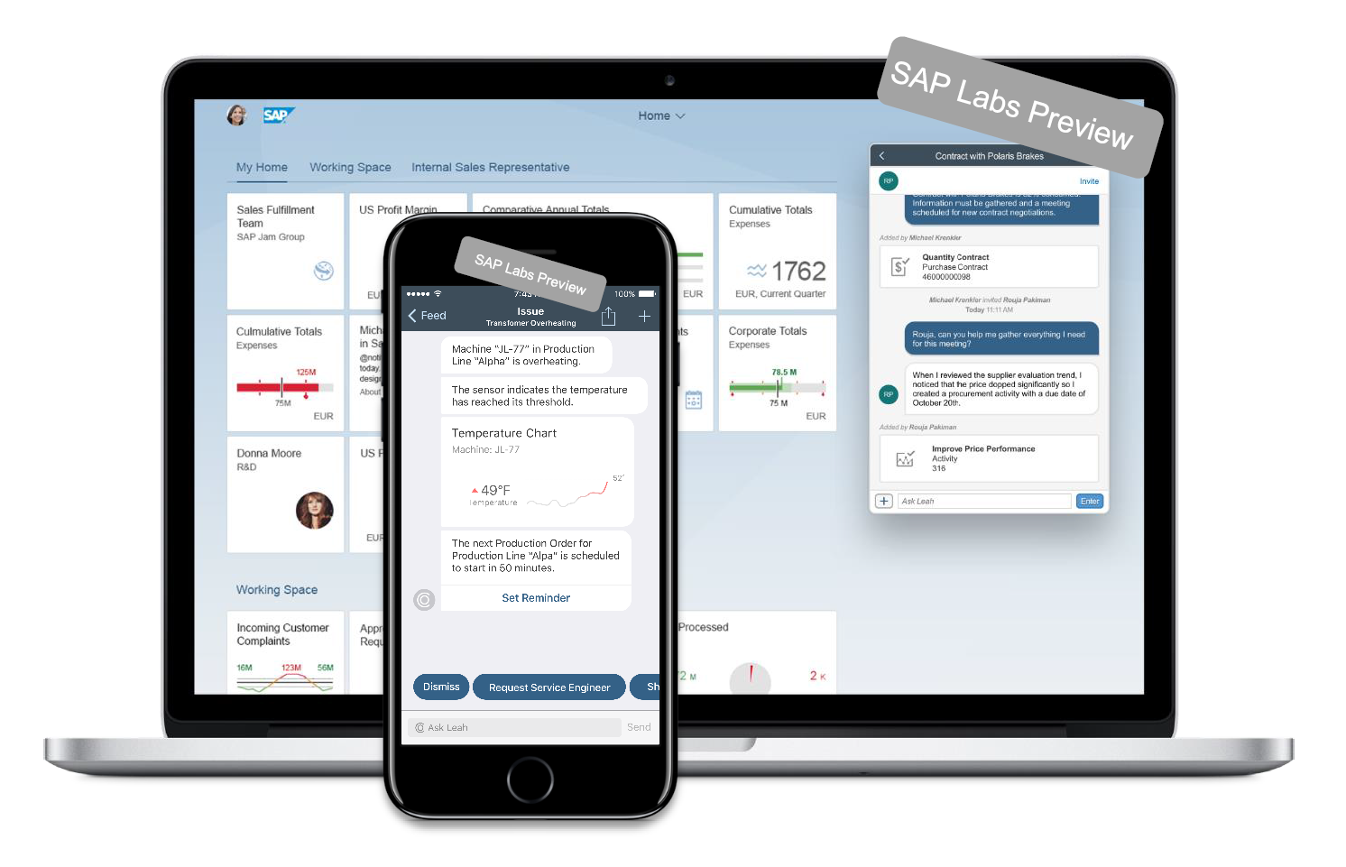
SAP CoPilot – Digitale Assistenten und Chatbots
Chatbots als Digitale Assistenten für Informationen im HR-Umfeld
Einsatzmöglichkeiten im Recruiting, Onboarding und HR Direkt (z.B. SAP Service Ticket Intelligence)
Multichannel Konversationen
Offering über SAP Leonardo Conversational AI Foundation
29.01.2019
P1147 - HRMNY

Slide 18
Change – Digitalisierung und Dezentralisierung
PROZESSE
Digitalisierung und Automatisierung
Dezentralisierung durch verstärkte Einbindung Führungskraft, Mitarbeiter und Business Partner via Self Services und Workflow
ORGANISATION und MITARBEITER
Aufbau Support-Organisation SuccessFactors und Key-User als zentrale Ansprechpartner für SF-Modul
Aufgaben/Rolle IT: Dezentralisierung der Modul- und Tool-Verantwortlichkeiten in Richtung Fachabteilung
Aufgaben/Rolle PSA: im Rahmen der end-to-end-Prozessabwicklung geänderte Aufgaben und Verantwortlichkeiten
EXTERNE DIENSTLEISTER
Die Aufgaben von PERAS (o.ä. Dienstleister) reduzieren sich langfristig auf die Durchführung der Brutto-zu-Netto-Abrechnung (Insourcing nicht ausgenommen)
Konzentration auf SAP als Anbieter für Cloud-Standardlösungen.
SAP Öko-System (SAP-Partner) als Ergänzung zur Abbildung des digitalen Employee Life Cycle.
29.01.2019

Slide 19
Basis für das Projekt HRMNY ist die Konzept-Studie SAP SF Ergebnisse der einzelnen SuccessFactors-Module
Modul | Geeignet für Migration | Kommentar
Employee Central |  | Personaladministrations-Prozesse weitestgehend abgedeckt, Integration mit Dokumenten-Management-System herzustellen.
EC Zeitwirtschaft |  | Ablösung SAP HCM Time aktuell nur über 3rd-Party-Produkt möglich. Zeitpunkt und Produkt/Lösung offen. Im Nachgang zu vertiefen inkl. Ausschreibung.
Onboarding |  | Sinnvolle Ergänzung zu Recruiting, Version ONB2018 abwarten.
Organisations-Management |  | Integration mit Recruiting und EC.
Compensation |  | Gehalts- und Bonusrunde abgedeckt.
Learning |  | Hohe Funktionalität, aktuell Umstellung der Admin-Oberfläche.
EC Payroll |  | Unzureichende Konfigurations-Möglichkeiten.
EC Service Center |  | Hohe Funktionalität und Zusatznutzen durch Integration in SF.
Workforce Planning & Analytics |  | Hohe Funktionalität für Reporting & Analyse (2.000 Kennzahlen). Keine Personalkostenplanung. BW beibehalten für Historie.
SAP Concur |  | SAP Concur integriert nahtlos Reise-, Reisekosten- und Rechnungsdaten.
OpenText |  | OpenText als Ersatz für xft und Escriba geeignet, einfach zu bedienen, integriert in SF.
SAP Signature Management by DocuSign |  | Mittels DocuSign erfolgt die elektronische Unterschrift.
29.01.2019
P1147 - HRMNY

Slide 20
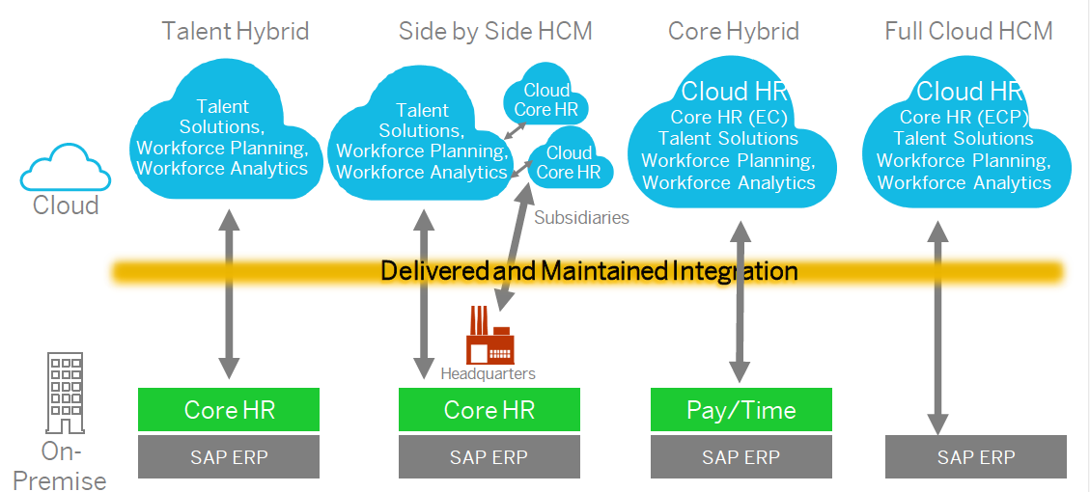
Zuerst Migration von Talent Hybrid nach Core Hybrid Verbleib von Zeitwirtschaft und Gehaltsabrechnung auf SAP HCM
29.01.2019
P1147 - HRMNY

Slide 21
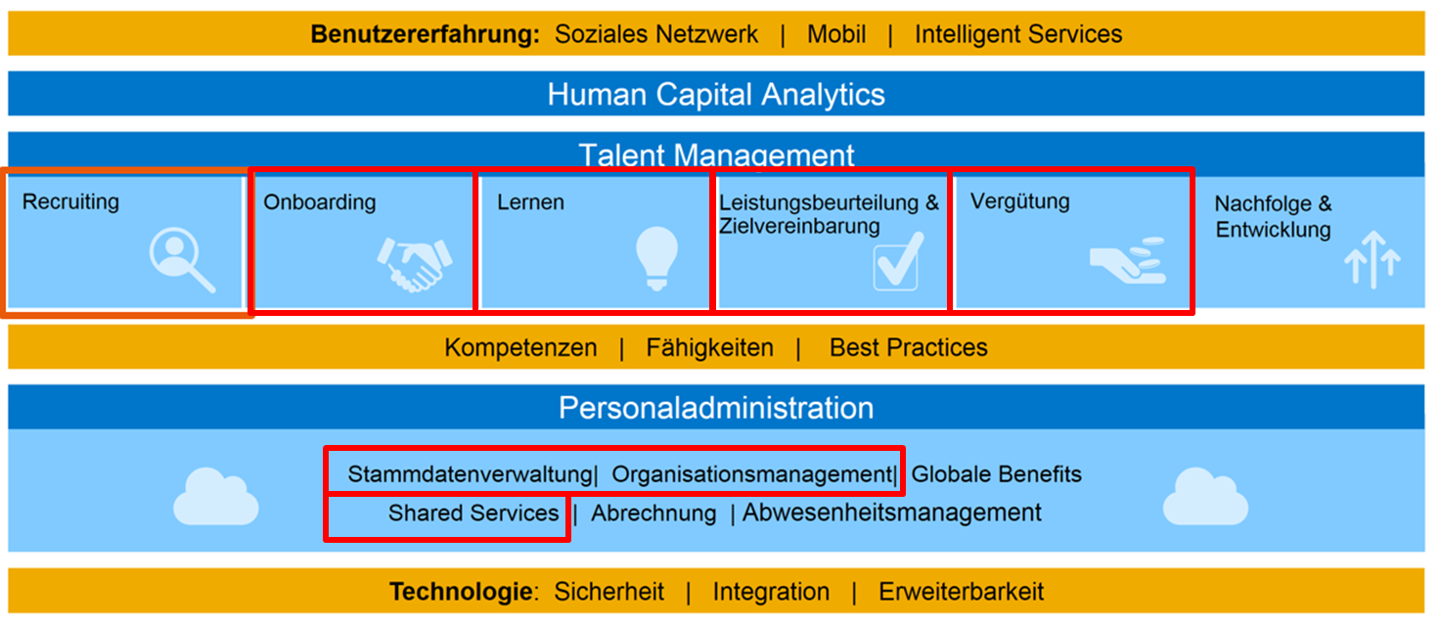
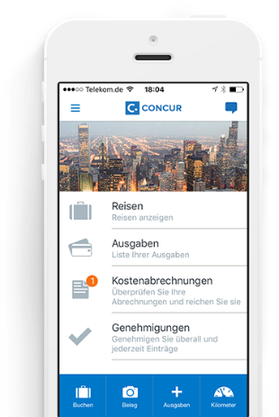
Projekt-Umfang
1. SuccessFactors ist die cloud-basierte HCM-Suite von SAP.
Recruiting und Performance Management sind bei DZ BANK bereits im Einsatz. Zusätzlich eingeführt werden:
Onboarding
Employee Central
Employee Central Service Center
Learning (zusammen mit DZ PRIVATBANK)
SuccessFactors wird SAP HCM ablösen (bis auf Zeitwirtschaft und Entgeltabrechnung). SuccessFactors Recruiting wird zusammen mit DZ Privatbank und TeamBank überarbeitet/eingeführt.
2. Reisekosten
Neue Lösung auch für andere Gruppenunternehmen verwendbar. Gemeinsames Projekt möglich.
Vorgehensweise:
Erstellung und Durchführung Ausschreibung zur Auswahl des zukünftigen Reisemanagement-Systems
Umsetzung geplant ab Januar 2020

Slide 22





Fachlicher Projekt-Umfang und beteiligte Gruppenunternehmen
SAP-Produkt | Modul | Beteiligte Gruppenunternehmen
 | Recruiting
 | Onboarding
 | Employee Central
 | Employee Central Service Center
 | Learning
??? | Reisekosten
Gemeinsame und einheitliche Nutzung der SAP Add-Ons und Partner-Lösungen, integriert in den einzelnen HR-Prozessen in SuccessFactors.
SAP Eco-System
Apps und SAP Partner-Lösungen zur Ergänzung und Abbildung des digitalen Employee Life Cycle

Slide 23

Projekt-Organisation
Workstreams
Recruiting / Onboarding
Employee Central
Employee Central Service Center
Learning
Reisemanagement
K. Schlickum, F. Pfeiffer, K. Schneider, K. Knoblauch, M. Lübeck, M. Rauh, C. Hellwig,
T. Konski, J. Boos, B. Zewe
Andrea Wiesenberger (SAP)
S. Ricklefsen, M. Löw, T. Claar, N. Pirk, S. Rothweil, R. Dittlein, R. Kötter, A. Roßkopp, A. Steinbeck, D. Bracht
Wulf Schönwald (SAP)
K. Pausch, Y. Gillot, D. Arapovic
SAP
M. Lübeck, F. Hess
J. Vaeth (SAP)
S. Henneberger, D. Apel, A. Hornung
Dokumenten-Management
Berechtigungen / Schnittstellen
MyHR
SAP CoPilot
Mitbestimmung
Y. Gillot, A. Roßkopp
OpenText / DocuSign
Roßkopp, A. Preuß, T. Kaiser, M. Remmet
Kerstin Heisgen (SAP)
K. Knoblauch, R. Moraru
D. Manns, M. Lusky (BLUPRNT)
R. Heise, S. Farshid, S. Schönherr
A. Kerger (SAP)
Th. Weicherding
Prozess-Management: R. Heise
Qualitätssicherung: J. Bleser, A. Firley, D. Kaiser
Change-Management: B. Metz, R. Heise
Projekt-Management: M. Baumbach, J. Friedrich / Projekt-Management SAP: M. Boujataoui
Teilportfolio-Koordinator: Th. Weicherding
Steuerungskreis / Auftraggeber: O. Best, D. Kaiser

Slide 24
Projekt-Planung
Jan 2019
Apr 2020
Okt 2018
Jan 2020
Projektstart erfolgt mit allen Workstreams und Modulen gleichzeitig. Ausnahme: Onboarding wird zeitlich nach Recruiting ausgearbeitet und konfiguriert.
Außerdem erfolgen mit Projekt-Start die Ausschreibungen für das Dokumenten-Management. Start der Implementierung ist dann ab Januar 2019 geplant.
Aktuell ist ein gemeinsamer Go Live-Termin vorgesehen und in der Planung berücksichtigt. Es ist aber durchaus denkbar und in der Projektabarbeitung abhängig vom Projektfortschritt u.a. Kriterien zu evaluieren, wenn einzelne Gruppenunternehmen mit Teilen/Modulen vorab produktiv gehen.
Feinplanung erfolgt in den einzelnen Workstreams zusammen mit bzw. durch die Implementierungs-Partner.
Nach Produktivsetzung (Go-Live) erfolgt eine drei-monatige Hypercare-Phase.
Projektvorbereitung, BV-Initialisierung, Klärung
der Lizenzen und Genehmigungsprozess
Recruiting/Onboarding
Go-Live
Employee Central
Go-Live
Employee Central Service Center
Go-Live
Dokumenten-Management
Go-Live
Reisemanagement Ausschreibung
Reisemanagement Umsetzung
Go-Live
MyHR
Go-Live
Learning
Go-Live
SAP CoPilot
Go-Live
Iteration 1
Iteration 2
Iteration 3

Slide 25
Überblick geplante Ausschreibung

Slide 26
Ablauf der Ausschreibung Reisemanagement
30.01.2019/31.01.2019
Workshop Reisemanagement
bis 31.03.2019
Abnahme des Anforderungskataloges und Klärung der beteiligten Gruppenunternehmen
bis 30.06.2019
Vorbereitung Ausschreibung
ab 01.07.2019 bis 30.09.2019
Ausschreibung/Anbieterauswahl
ab 01.10.2019 bis 30.11.2019 Vertragsprüfung und Unterzeichnung
01.01.2020 Umsetzung

Slide 27
Rahmenbedingungen zur Zusammenarbeit mit den Gruppenunternehmen

Slide 28
Schaffung eines gemeinsamen Bilds der Workshop-Ziele

Slide 29
Vorstellung der Guideline zu einem Reisezyklus

Slide 30
Erarbeitung der am Reisezyklus beteiligten Rollen und Personen in Form von Personas

Slide 31
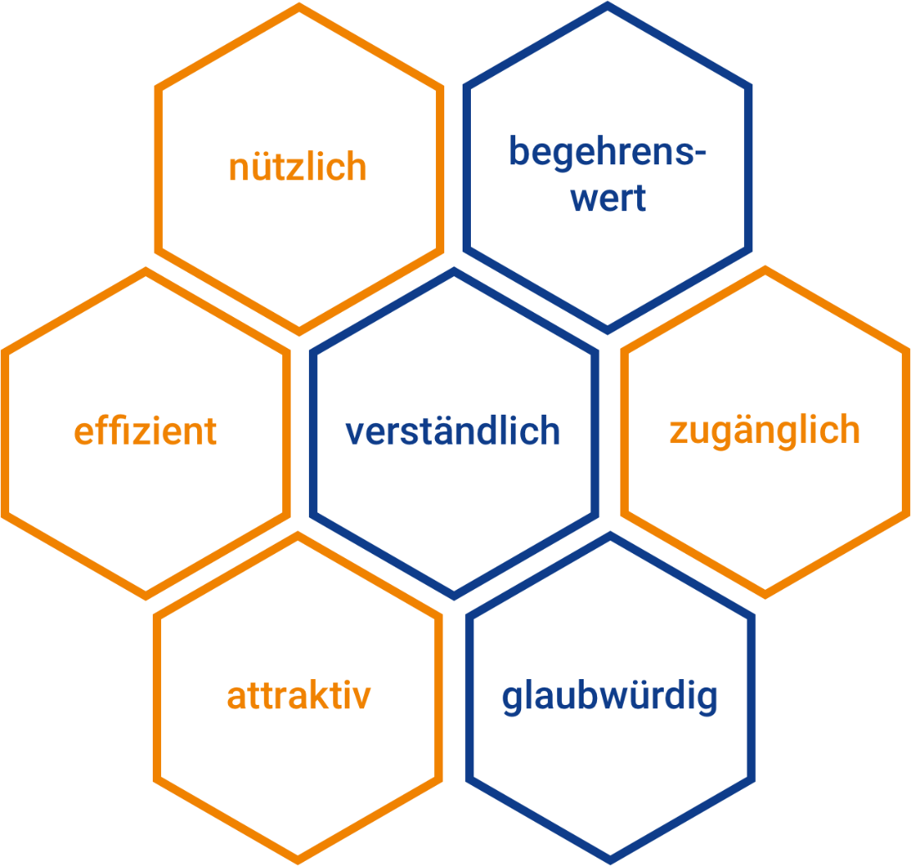
Ziele
Ziel ist ein hohes Maß an Benutzerfreundlichkeit und Einfachheit für Nutzer einer Reisemanagementlösung
Angestrebt wird ein Konzept mit möglichst reduzierter Komplexität und intuitiv bedienbarer Oberfläche
User Experience und „Joy of Use“ sind wesentliche Voraussetzungen für die Akzeptanz der Lösung

Slide 32
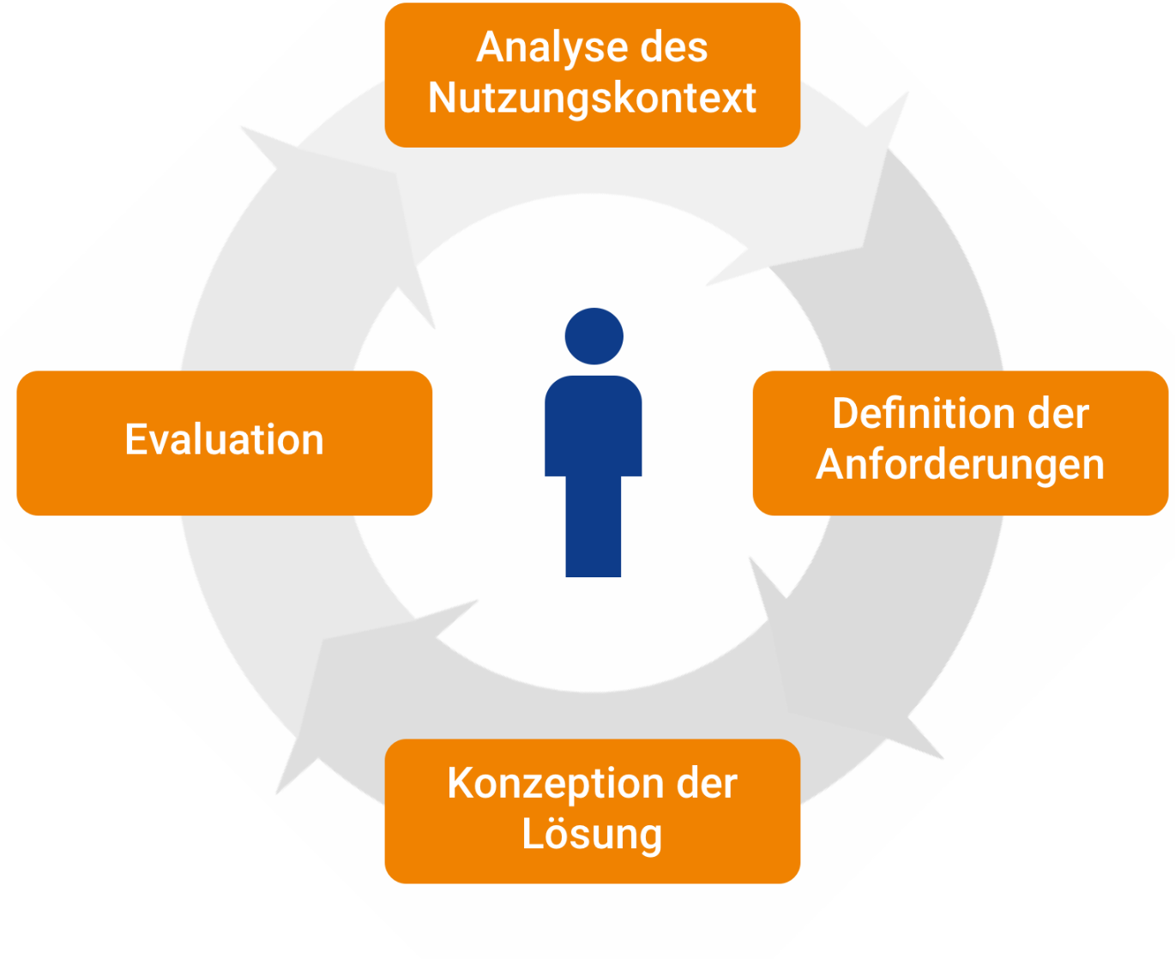
Vorgehensweise
User Centered Design (UCD) ist eine Projektvorgehensweise, welche darauf abzielt interaktive Produkte so zu gestalten, dass ein hohes Maß an Usability und User Experience erzielt wird.
Der Mensch mit seinen Aufgaben, Zielen und Eigenschaften wird dabei in den Mittelpunkt des Gestaltungs- und Entwicklungsprozesses gestellt.

Slide 33

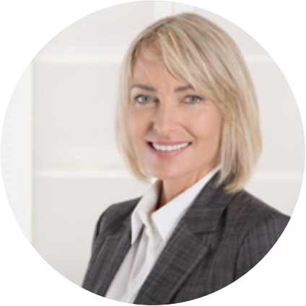

Was sind Personas?
Eine Persona stellt einen Prototyp für eine Gruppe von Nutzern dar, mit konkret ausgeprägten Eigenschaften und einem konkreten Nutzungsverhalten.
Diese fiktiven Personen stehen stellvertretend für die späteren tatsächlichen Anwender.
Persona-Workshops wecken die Empathie aller Beteiligten und sorgen für den notwendigen Perspektivwechsel. Das hilft Potentiale aufzudecken und Anforderungen besser zu verstehen.

Slide 34

Ziele des Workshops
Repräsentative Personas
Erkenntnisse über die Nutzerbedürfnisse
Lösungsansätze in Form von Ideenskizzen
Gemeinsame Evaluation

Slide 35

Welche Personas erarbeiten wir heute?
Persona A
Persona B
Persona C
A
B
C
[Name]
[Alter]
[Erfahrung]
[Bereich/Thema]
[Name]
[Alter]
[Erfahrung]
[Bereich/Thema]
[Name]
[Alter]
[Erfahrung]
[Bereich/Thema]

Slide 36
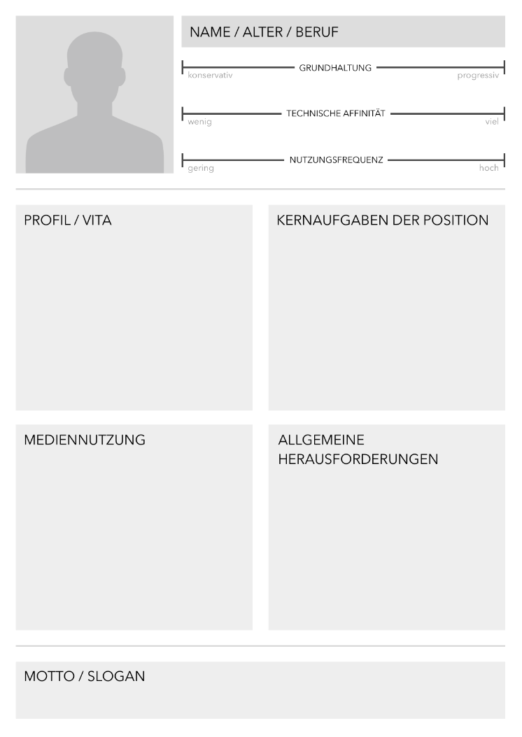
Ablauf der Persona-Definition
Jedes Team erstellt gemeinsam eine Persona
In einer Brainstorming-Session wird der Steckbrief möglichst vollständig vom jeweiligen Team ausgefüllt
Dabei werden alle Felder idealerweise der Reihe nach bearbeitet
Zusätzlich wird je Persona eine Charakteristik erstellt für:
Grundhaltung
Technische Affinität
Nutzungsfrequenz Reisemanagement
Wichtigste Grundregel: Alles ist erlaubt!

Slide 37
Persona-Basics
Name, Alter, Beruf (auch Wohnort und Lebenssituation)
Profil/Vita: Werdegang, Ausbildung, Sprachkenntnisse, Hobbies
Kernaufgaben der Position: Haupttätigkeiten, alltägliche Routinen, operative Tätigkeiten, etc.
Basics

Slide 38
Mediennutzung und Herausforderungen
Mediennutzung: Desktop, Laptop, Smartphone, Top Hard- und Software-Tools, etc.
Allgemeine Herausforderungen:
Was ist die größte Herausforderung im Alltag ihrer Persona?
Was funktioniert nicht so gut?
Was schränkt ihre Persona ein?
Mediennutzung / Herausforderungen

Slide 39
Motto/Slogan
Welcher Leitsatz, bzw. welches Motto passt am besten zu ihrer Persona?
Optional (falls schon möglich): Welcher Slogan bringt auf den Punkt, was ihre Persona vom Reisemanagement erwartet?
Motto / Slogan

Slide 40

Nutzerbedürfnisse sammeln
Jetzt können Sie Ihre Persona „befragen“, welche konkreten Erwartungen sie an das Reisemanagement hat.
Die Anforderungen werden auf Karten geschrieben und können auf den Feldern verteilt werden:
Inhalte & Funktionen
Nutzen
Qualitätsmerkmale

Slide 41
Welche Nutzerbedürfnisse werden gesammelt?
Inhalte & Funktionen
Nutzen
Qualitätsmerkmale
Welche Inhalte braucht Ihre Persona?
In welcher Form möchte Ihre Persona auf das Reisemanagement zugreifen?
Welche Funktionen benötigt Ihre Persona?
Wie kann das Reisemanagement Ihre Persona bei der täglichen Arbeit unterstützen?
Welcher Nutzen ergibt sich aus dieser und jener Anforderung?
Welche Motivation steckt dahinter?
Welchen Qualitätsanspruch hat Ihre Persona an das Reisemanagement?
Welche „weichen“ Faktoren sind wichtig?

Slide 42
Erstellen eines groben Anforderungskatalogs mit grober Priorisierung für die Ausschreibung

Slide 43
Aufgabenverteilung und weiteres Vorgehen

